Slide 1
KHOA CÔNG NGHỆ THÔNG TIN
BỘ MÔN AN TOÀN THÔNG TIN
BÀI GIẢNG
QUẢN LÝ KHÓA TRONG MẬT MÃ
Giáo viên: 4/ Nguyễn Hữu Nội
Đơn vị: Bộ môn ATTT, Khoa CNTT
Liên hệ: Email - huunoidq@gmail.com
SĐT: 0962631881

Slide 2
CRYPTOGRAPHY
Các vấn đề trình bày
1. Phân phối khoá cho các mật mã khóa bí mật
2. Phân phối khoá cho mật mã khóa công khai
3. Phân phối khóa bí mật sử dụng mật mã khóa công khai
4. Hạ tầng khóa công khai (PKI)
5. Một số đánh giá về các mô hình phân phối khóa
BỘ MÔN ATTT – KHOA CNTT. Contact: huunoidq@gmail.com

Slide 3
CRYPTOGRAPHY
1. Phân phối khóa bí mật cho mật mã khóa bí mật
Với mật mã đối xứng, hai đối tượng tham gia vào việc trao đổi số liệu cần:
Phải sử dụng cùng một khoá.
Khóa phải được bảo vệ chống lại sự sử dụng của các đối tượng khác.
Thay đổi khóa thường xuyên, làm cho dữ liệu ít bị tổn thương với tấn công.
• Độ tin cậy của một hệ thống mật mã phụ thuộc vào công nghệ phân phối khóa (key distribution technique).
BỘ MÔN ATTT – KHOA CNTT. Contact: huunoidq@gmail.com

Slide 4
CRYPTOGRAPHY
Khái niệm phân phối khóa
Phương pháp chuyển giao khóa đến hai thực thể muốn trao đổi dữ liệu, và không cho phép phía thứ ba biết được khóa.
1. Khoá có thể được lựa chọn bởi A và vận chuyển vật lý đến B.
2. Khoá có thể được lựa chọn bởi phía thứ 3 và vận chuyển vật lý đến cả hai phía A và B.
BỘ MÔN ATTT – KHOA CNTT. Contact: huunoidq@gmail.com

Slide 5
CRYPTOGRAPHY
(tiếp)
3. Nếu các phía A và B đã sử dụng một khoá chung nào đấy, một phía có thể phát sinh khoá và truyền nó về phía kia. Khóa mới được mã hoá nhờ khoá chung cũ.
4. Nếu cả hai phía tham gia A và B có một kênh được mã hóa với phía thứ ba C, C có thể truyền khoá trên kênh mã hóa đến A và B.
BỘ MÔN ATTT – KHOA CNTT. Contact: huunoidq@gmail.com

Slide 6
CRYPTOGRAPHY
Nhận xét
Phương án 1 và 2 được cho là truyền khoá thủ công.
Đối với mã hóa kênh (link encryption) đây là các phương án khả thi.
Đối với mã hóa xuyên suốt (end-to-end encryption), không sử dụng.
BỘ MÔN ATTT – KHOA CNTT. Contact: huunoidq@gmail.com

Slide 7
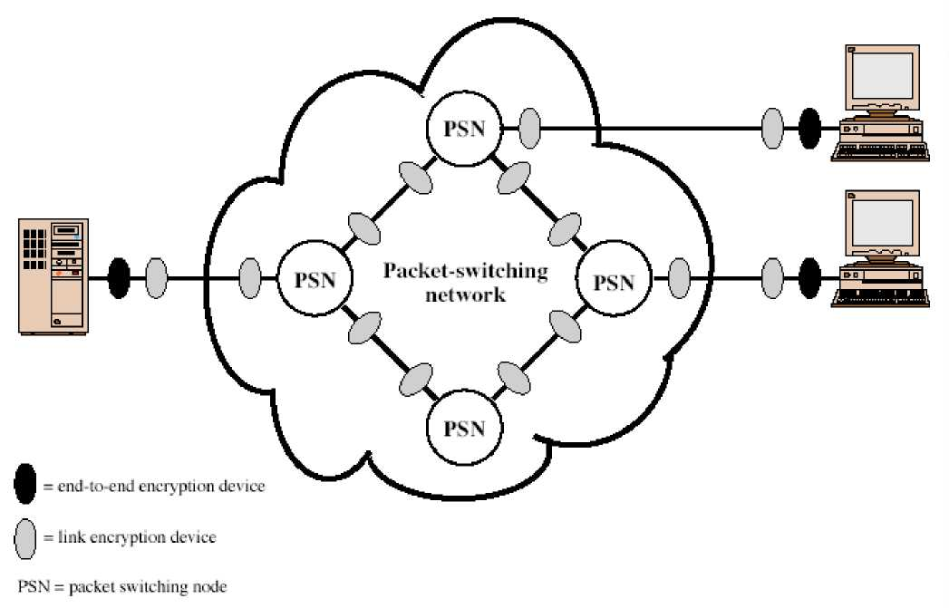
CRYPTOGRAPHY
Mã hóa thông qua một chuyển mạch gói
BỘ MÔN ATTT – KHOA CNTT. Contact: huunoidq@gmail.com

Slide 8
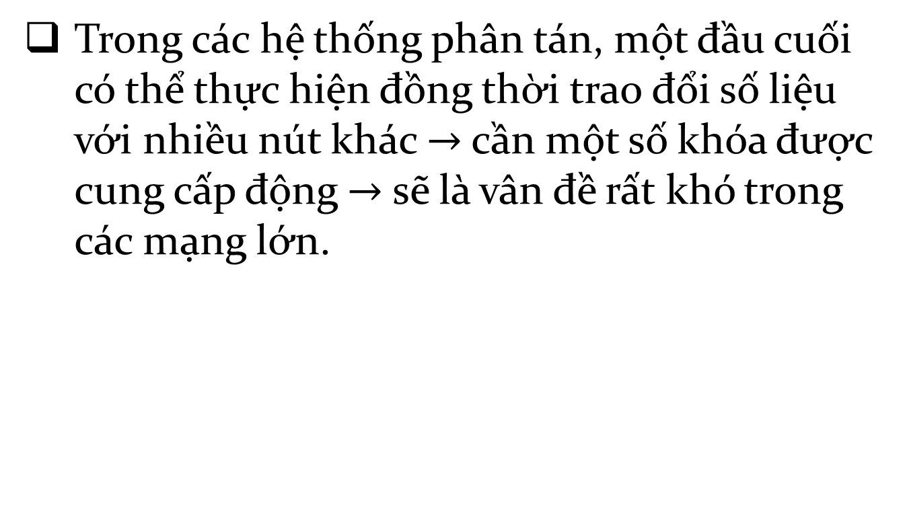
CRYPTOGRAPHY
(tiếp)
Trong các hệ thống phân tán, một đầu cuối có thể thực hiện đồng thời trao đổi số liệu với nhiều nút khác $→$ cần một số khóa được cung cấp động $→$ sẽ là vân đề rất khó trong các mạng lớn.
BỘ MÔN ATTT – KHOA CNTT. Contact: huunoidq@gmail.com

Slide 9
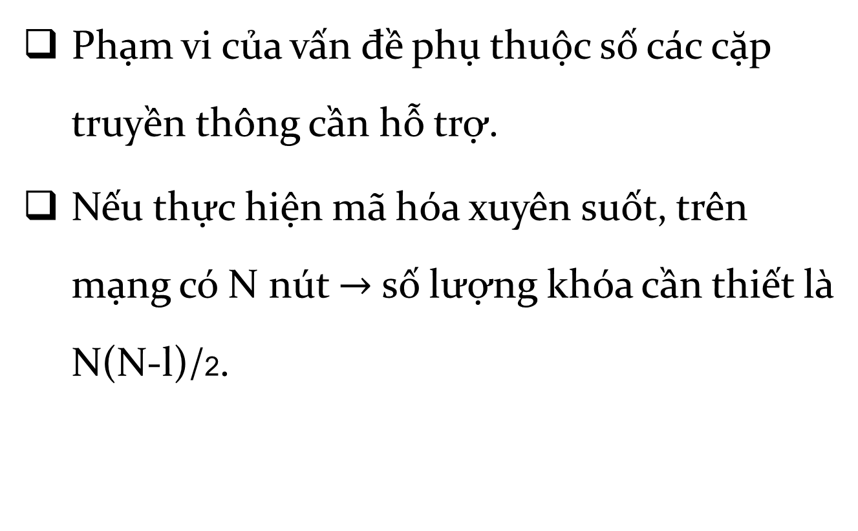
CRYPTOGRAPHY
Đánh giá
Phạm vi của vấn đề phụ thuộc số các cặp truyền thông cần hỗ trợ.
Nếu thực hiện mã hóa xuyên suốt, trên mạng có N nút $→$ số lượng khóa cần thiết là N(N-l)/2.
BỘ MÔN ATTT – KHOA CNTT. Contact: huunoidq@gmail.com

Slide 10
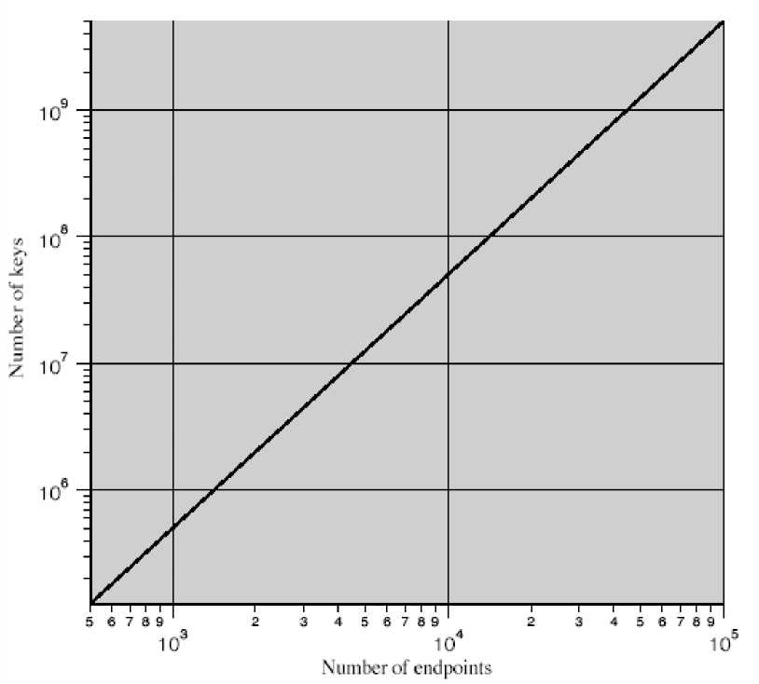
CRYPTOGRAPHY
Số lượng khóa yêu cầu hỗ trợ số lượng kết nối bất kỳ giữa các đầu cuối
BỘ MÔN ATTT – KHOA CNTT. Contact: huunoidq@gmail.com

Slide 11
CRYPTOGRAPHY
Phương án 3
Có khả năng ứng dụng cho mã hóa kênh hoặc xuyên suốt.
Nhưng nếu đối phương thành công trong việc đột nhập để nhận được một khoá, thì đối phương có khả năng nhận tất cả các khoá tiếp theo.
BỘ MÔN ATTT – KHOA CNTT. Contact: huunoidq@gmail.com

Slide 12
CRYPTOGRAPHY
Phương án 4
Thường được sử dụng cho mã hóa xuyên suốt.
Trong sơ đồ này, sự phân phối khoá cho cặp người sử dụng được thực hiện bởi một trung tâm phân phối khoá (KDC-Key Distribution Center).
Mỗi nguời phải chia xẻ khóa bí mật với KDC để phân phối khóa.
BỘ MÔN ATTT – KHOA CNTT. Contact: huunoidq@gmail.com

Slide 13
CRYPTOGRAPHY
(tiếp)
Việc sử dụng một KDC dựa trên một cấu trúc phân cấp khóa (hierarchy of keys).
Yêu cầu tối thiểu, cần sử dụng hai mức phân cấp khóa.
BỘ MÔN ATTT – KHOA CNTT. Contact: huunoidq@gmail.com

Slide 14
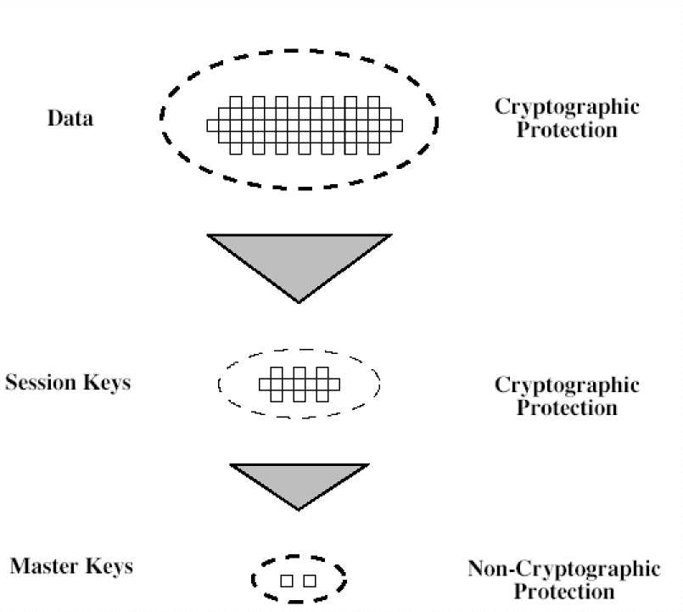
CRYPTOGRAPHY
Sử dụng một cấu trúc phân cấp khóa
BỘ MÔN ATTT – KHOA CNTT. Contact: huunoidq@gmail.com

Slide 15
CRYPTOGRAPHY
Mô tả
Việc truyền thông giữa hai thực thể sử dụng khóa tạm thời (khóa phiên-session key).
Mỗi khóa phiên được phân phối trong dạng mã hóa, sử dụng khóa chủ (master key) chia sẻ giữa KDC và đầu cuối.
BỘ MÔN ATTT – KHOA CNTT. Contact: huunoidq@gmail.com

Slide 16
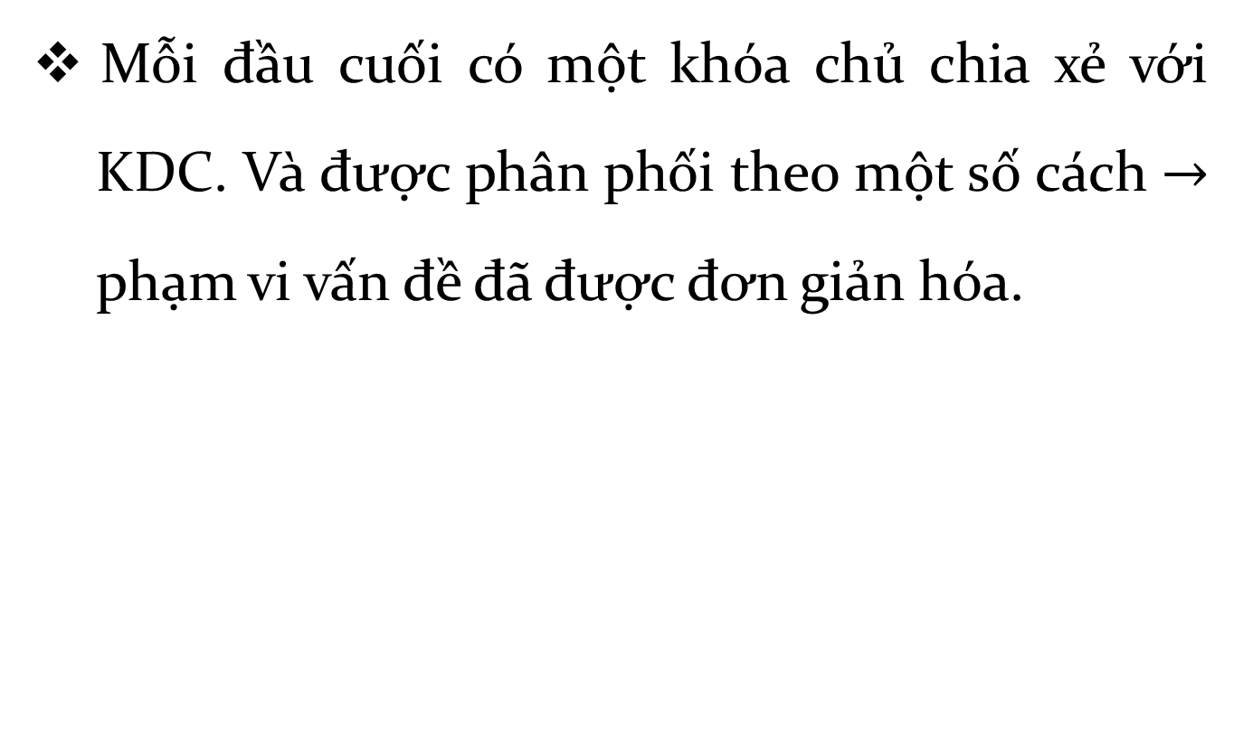
CRYPTOGRAPHY
(tiếp)
Mỗi đầu cuối có một khóa chủ chia xẻ với KDC. Và được phân phối theo một số cách $→$ phạm vi vấn đề đã được đơn giản hóa.
BỘ MÔN ATTT – KHOA CNTT. Contact: huunoidq@gmail.com

Slide 17
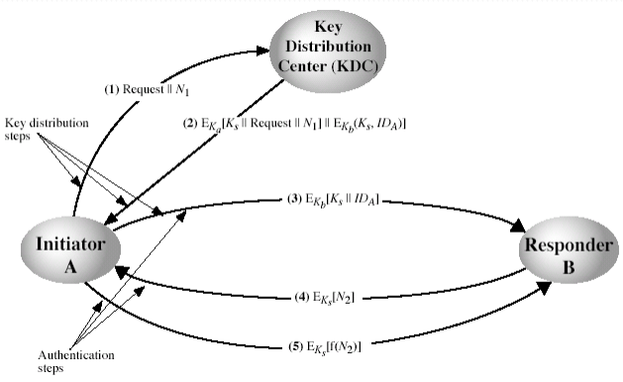
CRYPTOGRAPHY
1.1. Một kịch bản phân phối khóa
BỘ MÔN ATTT – KHOA CNTT. Contact: huunoidq@gmail.com

Slide 18
CRYPTOGRAPHY
Mô tả
Kịch bản giả thiết rằng mỗi đầu cuối chia sẻ một khóa chủ duy nhất với KDC.
BỘ MÔN ATTT – KHOA CNTT. Contact: huunoidq@gmail.com

Slide 19
CRYPTOGRAPHY
Các giả thiết
A muốn thiết lập một liên kết logic với B để truyền dữ liệu.
A có khóa chủ K_{a} chỉ A và KDC biết.
B có khóa chủ K_{b} chỉ B và KDC biết.
BỘ MÔN ATTT – KHOA CNTT. Contact: huunoidq@gmail.com

Slide 20
CRYPTOGRAPHY
Các bước tạo khóa phiên
1. A gửi yêu cầu đến KDC để nhận được khoá phiên nhằm thực hiện truyền thông với B.
• Bản tin gồm định danh của A, B và một định danh duy nhất N cho phiên truyền gọi là nonce (nhãn thời gian, biến đếm, số ngẫu nhiên).
• Đối phương rất khó để xác định nonce.
BỘ MÔN ATTT – KHOA CNTT. Contact: huunoidq@gmail.com

Slide 21
CRYPTOGRAPHY
(tiếp)
2. KDC trả lời yêu cầu bằng một tin tức, được mã hoá với việc sử dụng khoá K_{a}. Người duy nhất có thể nhận và đọc được tin tức này đó chính là A và bởi vậy A có thể tin tưởng rằng tin tức đã được gửi từ KDC.
BỘ MÔN ATTT – KHOA CNTT. Contact: huunoidq@gmail.com

Slide 22
CRYPTOGRAPHY
(tiếp)
Tin tức có hai thông tin được chờ đợi với A.
Khoá phiên dùng một lần K_{s}, nó sẽ được sử dụng làm khoá phiên để liên lạc.
Tin tức nguyên bản đã gửi bao gồm nonce để A có khả năng đối chiêu câu trả lời phù hợp với câu đã hỏi.
BỘ MÔN ATTT – KHOA CNTT. Contact: huunoidq@gmail.com

Slide 23
CRYPTOGRAPHY
(tiếp)
Trong tin tức, cũng bao gồm hai thông tin chờ đội với B:
Khoá phiên dùng một lần K_{s}, nó sẽ được sử dụng làm khoá phiên để liên lạc.
Định danh của A (ID_{A}).
BỘ MÔN ATTT – KHOA CNTT. Contact: huunoidq@gmail.com

Slide 24
CRYPTOGRAPHY
(tiếp)
3. A lưu giữ khoá phiên K_{s} để dùng cho phiên liên lạc, và gửi về phía B một thông tin đã nhận được từ trung tâm (đó là thông tin EK_{b} [K_{s} || D_{A}]).
Người sử dụng B biết được khoá phiên K_{s} và biết được thông tin nhận được đã được gửi từ KDC (bởi vì thông tin đó đã được mã hoá bằng K_{b}).
BỘ MÔN ATTT – KHOA CNTT. Contact: huunoidq@gmail.com

Slide 25
CRYPTOGRAPHY
(tiếp)
4. Phía B gửi cho phía A một nonce mới N₂, nó được mã hoá bằng khoá phiên vừa nhận được.
5. Nhờ khoá phiên K_{S}, A trả lời lại f(N₂) cho B, ở đây là hàm được thực hiện bằng biến đổi nào đó của N₂ (chẳng hạn bổ sung thêm đơn vị).
BỘ MÔN ATTT – KHOA CNTT. Contact: huunoidq@gmail.com

Slide 26
CRYPTOGRAPHY
Nhận xét
Các bước 4, 5 đảm bảo với B, tin tức là nguyên bản mã không bị tái tạo lại.
Bước 1, 2, 3 → phân phối khóa.
Bước 3, 4, 5 → Xác thực.
BỘ MÔN ATTT – KHOA CNTT. Contact: huunoidq@gmail.com

Slide 27
CRYPTOGRAPHY
1.2. Quản lý phân cấp khóa
Hoàn toàn không giới hạn chức năng phân phối khoá cho một KDC.
Với các mạng lớn → không thực tế.
Một cấu trức phân cấp của KDC có thể được xây dựng.
Làm tối thiểu hóa việc phân phối khóa chủ.
BỘ MÔN ATTT – KHOA CNTT. Contact: huunoidq@gmail.com

Slide 28
CRYPTOGRAPHY
1.3. Thời gian tồn tại của khóa phiên
Càng thường xuyên thay đổi khoá phiên, thì càng nâng cao độ tin cậy.
Việc trao đổi khóa phiên thường xuyên → chậm việc mã hóa, tăng lưu lượng mạng → lựa chọn thích hợp.
BỘ MÔN ATTT – KHOA CNTT. Contact: huunoidq@gmail.com

Slide 29
CRYPTOGRAPHY
Giao thức hướng kết nối
Sử dụng một khoá phiên chỉ cho một phiên liên lạc và sẽ sử dụng khoá mới cho một phiên liên lạc mới.
Nếu kết nối logic quá dài, thì có thể thay đổi chu kì khoá phiên một cách khôn khéo.
• Chẳng hạn sau khi gia công một số lượng xác định đơn vị số liệu PDU (PDU-Protorcol data Unit).
BỘ MÔN ATTT – KHOA CNTT. Contact: huunoidq@gmail.com

Slide 30
CRYPTOGRAPHY
Giao thức không liên kết
Giải pháp độ an toàn cao nhất là sử dụng khóa phiên mới cho các cuộc trao đổi số liệu mới.
BỘ MÔN ATTT – KHOA CNTT. Contact: huunoidq@gmail.com

Slide 31
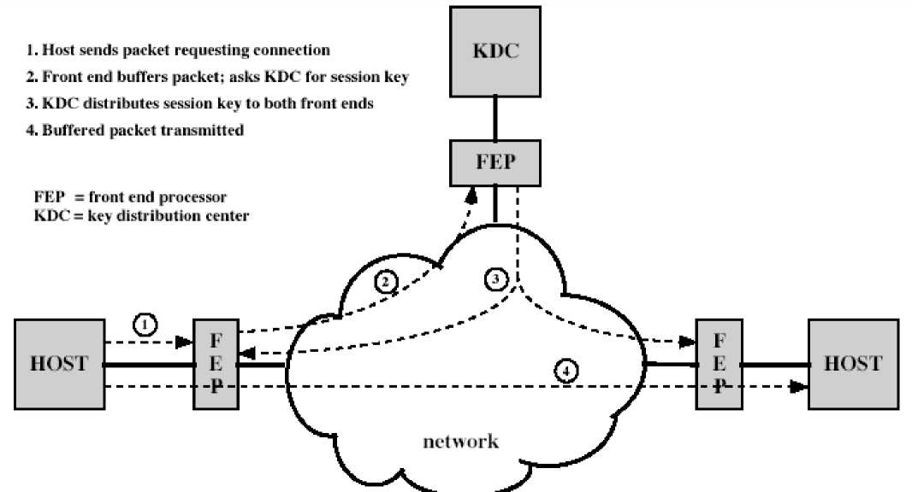
CRYPTOGRAPHY
1.4. Một lược đồ quản lý khóa trong suốt
BỘ MÔN ATTT – KHOA CNTT. Contact: huunoidq@gmail.com

Slide 32
CRYPTOGRAPHY
Nhận xét
Phương án được áp dụng cho mật mã xuyên suốt ở mức mạng hoặc ở mức vận chuyển (không thấy được (trong suốt) đối với mỗi người sử dụng cụ thể).
Giả thiết sử dụng của phương án với các giao thức hướng kết nối (ví dụ, TCP).
BỘ MÔN ATTT – KHOA CNTT. Contact: huunoidq@gmail.com

Slide 33
CRYPTOGRAPHY
Mô tả các bước thực hiện
Truyền 1 gói tin yêu câu kết nối (bước 1).
FEP nhận được gói tin và chuyển đến KDC. Liên lạc giữa chúng được mã háo nhờ khóa chủ.
KDC sinh ra khóa phiên và chuyển đến FEP.
Giải phóng liên lạc của các gói tin yêu câu và thiệt lập liên lạc giữa hai đâu cuối.
BỘ MÔN ATTT – KHOA CNTT. Contact: huunoidq@gmail.com

Slide 34
CRYPTOGRAPHY
1.5. Phân phối khóa không tập trung
Sử dụng phân phối khóa bằng KDC yêu cầu KDC phải tin cậy và an toàn từ các phá hoại.
Các yêu cầu được loại bỏ khi sử dụng phân phối khóa hoàn toàn không tập trung.
Có thể không hữu ích trong các mạng lớn, nhưng hữu ích trong một mạng cục bộ nào đó.
BỘ MÔN ATTT – KHOA CNTT. Contact: huunoidq@gmail.com

Slide 35
CRYPTOGRAPHY
Yêu cầu
Khi phân quyền đòi hỏi để cho mỗi một hệ thống đầu cuối có khả năng trao đổi số liệu ở dạng an toàn với tất cả các đầu cuối khác với mục đích phân phối khoá.
Khi trong mạng có n hệ thống đầu cuối có thể cần đến [n(n-1)]/2 khoá chủ.
BỘ MÔN ATTT – KHOA CNTT. Contact: huunoidq@gmail.com

Slide 36
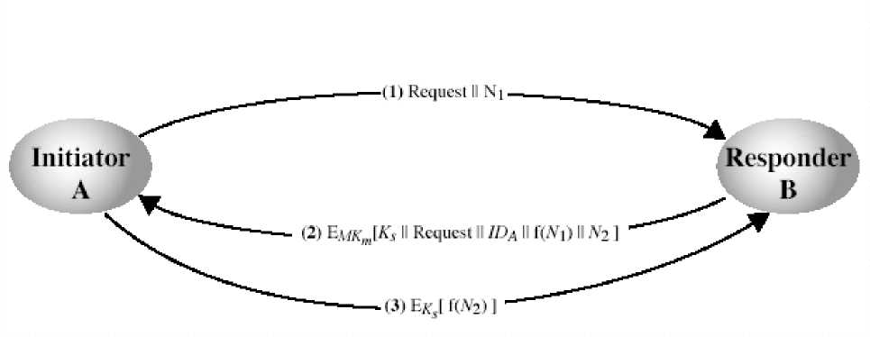
CRYPTOGRAPHY
Phân phối khóa không tập trung
BỘ MÔN ATTT – KHOA CNTT. Contact: huunoidq@gmail.com

Slide 37
CRYPTOGRAPHY
Các bước thiết lập khóa phiên
1. A gửi yêu cầu cho B để nhận được khoá phiên, bao gồm cả nonce N₁.
2. B trả lời bằng bản tin được mã hoá nhờ sử dụng khoá chủ chung (MK_{m}). Bao gồm khoá phiên K_{s}, được lựa chọn bởi B, định danh của B, giá trị f(N₁) và nonce N₂ khác.
3. Sử dụng khoá phiên nhận được, A gửi lại cho B
giá trị f(N2).
BỘ MÔN ATTT – KHOA CNTT. Contact: huunoidq@gmail.com

Slide 38
CRYPTOGRAPHY
Nhận xét
Như vậy, mặc dù mỗi nút cần phải lưu giữ (n-i) khoá chủ, nhưng đồng thời có thể phát sinh bao nhiêu khoá phiên tuỳ ý.
Bởi vì tin tức được mã bằng khoá chủ có độ dài ngắn, cho nên sự thám mã chúng là một vấn đề khó khăn.
BỘ MÔN ATTT – KHOA CNTT. Contact: huunoidq@gmail.com

Slide 39
CRYPTOGRAPHY
1.6. Cách sử dụng khóa điều khiển
Giải pháp phân câp khóa và các công nghệ phân phối khóa tự động → giảm đáng kể số lượng khóa được quản lý và phân phối thủ công.
BỘ MÔN ATTT – KHOA CNTT. Contact: huunoidq@gmail.com

Slide 40
CRYPTOGRAPHY
2. Phân phối khóa trong mật khóa công khai
Một trong các vai trò chính của mật mã công khai là giải quyết van đe phân phối khóa.
Có hai hướng chính sủ dụng mật mã khóa công khai:
Phân phối các khóa công khai.
Sử dụng mật mã khóa công khai để phân phối khóa bí mật.
BỘ MÔN ATTT – KHOA CNTT. Contact: huunoidq@gmail.com

Slide 41
CRYPTOGRAPHY
2.1. Phân phối khóa công khai
Một số công nghệ được đề xuất:
Công bố công khai khoá.
Catalog khoá công khai.
Trung tâm ủy quyền khoá công khai.
Chứng chỉ khoá công khai.
BỘ MÔN ATTT – KHOA CNTT. Contact: huunoidq@gmail.com

Slide 42
CRYPTOGRAPHY
2.1.1. Công bố công khai khóa
Khóa được công bố công khai.
Bất kì ai cũng có thể gửi khóa tới bất kì người khác.
BỘ MÔN ATTT – KHOA CNTT. Contact: huunoidq@gmail.com

Slide 43
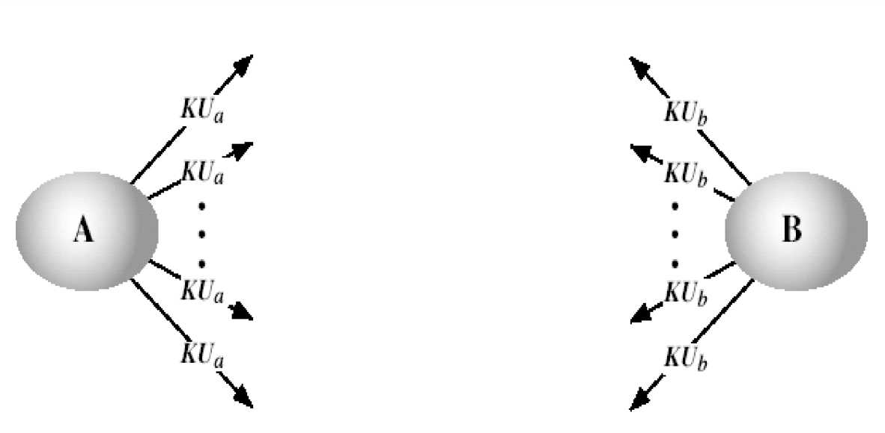
CRYPTOGRAPHY
Phân phối khóa không điều khiển
BỘ MÔN ATTT – KHOA CNTT. Contact: huunoidq@gmail.com

Slide 44
CRYPTOGRAPHY
Thí dụ
Việc sử dụng PGP (Pretty Good Privacy) rất phổ biến (có sử dụng RSA).
Khóa công khai được công bố trên USENET, Mailling list.
BỘ MÔN ATTT – KHOA CNTT. Contact: huunoidq@gmail.com

Slide 45
CRYPTOGRAPHY
Nhận xét
Là phương pháp rất đơn giản, thuận tiện.
Nhưng có một điểm yếu chính → giả mạo khóa công khai của đối tượng khác.
BỘ MÔN ATTT – KHOA CNTT. Contact: huunoidq@gmail.com

Slide 46
CRYPTOGRAPHY
2.1.2. Catalog khóa công khai
Một hình thức an toàn công bố khóa công khai cao hơn là sử dụng duy trì một catalog động của các khóa công khai.
Việc phát hành catalog sẽ do một số thực thể hoặc trung tâm tin cậy thực hiện.
BỘ MÔN ATTT – KHOA CNTT. Contact: huunoidq@gmail.com

Slide 47
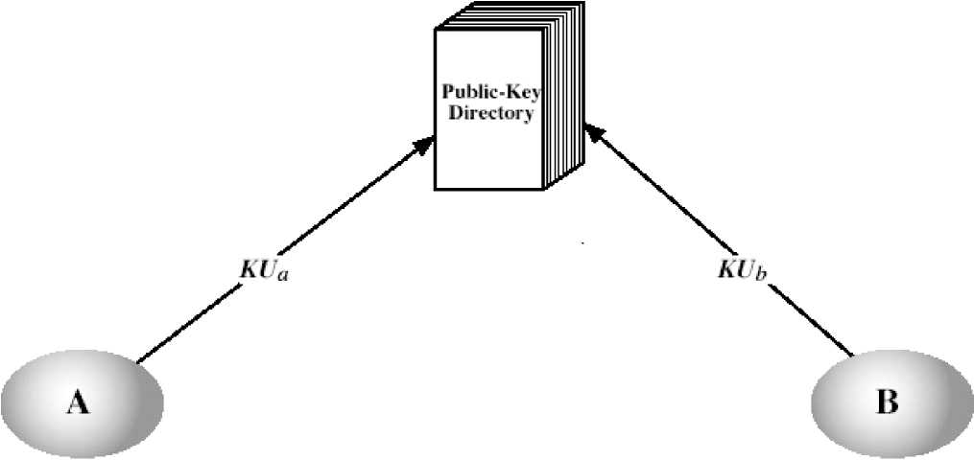
CRYPTOGRAPHY
Công bố khóa công khai
BỘ MÔN ATTT – KHOA CNTT. Contact: huunoidq@gmail.com

Slide 48
CRYPTOGRAPHY
Mô tả các thành phần
1. Trung tâm được uỷ quyền lưu giữ catalog dưới dạng các bản ghi (tên, khoá công khai) của mỗi người tham gia.
2. Mỗi một người tham gia phải đăng ký khoá công khai của mình với trung tâm.
Việc đăng ký phải diễn ra khi có mặt của chính người tham gia, hoặc thông qua một kênh truyền thông an
toàn nào đó.
BỘ MÔN ATTT – KHOA CNTT. Contact: huunoidq@gmail.com

Slide 49
CRYPTOGRAPHY
(tiếp)
3. Bất kì một người tham gia nào cũng có quyền thay đổi khoá công khai mới của mình vào bất kì thời
điêm nào.
Bởi vì khoá đã được sử dụng cho một khối lượng lớn dữ liệu hay đã bị yếu.
4. Theo từng chu kì, catalog phải được tái bản có bổ xung.
Hình thức xuất bản có thê tương tự như cuốn danh
bạ điện thoại điện tử.
BỘ MÔN ATTT – KHOA CNTT. Contact: huunoidq@gmail.com

Slide 50
CRYPTOGRAPHY
(tiếp)
5. Mọi người tham gia có thê’ được phép xâm nhập vào catalog thường xuyên.
Đối với điều này việc bảo mật và xác thực giữa hai bên là ủy thác.
BỘ MÔN ATTT – KHOA CNTT. Contact: huunoidq@gmail.com

Slide 51
CRYPTOGRAPHY
Nhận xét
Có tính an toàn cao hơn so với phương pháp công bố công khai không kiêm soát khoá.
vẫn có điểm yếu:
Nếu đối phương có khóa riêng của trung tâm →
giả mạo.
BỘ MÔN ATTT – KHOA CNTT. Contact: huunoidq@gmail.com

Slide 52
CRYPTOGRAPHY
2.1.3. Trung tâm ủy quyền khóa công khai
Cung cấp kiêm soát chặt chẽ quá trình phân phối khóa công khai từ catalog.
BỘ MÔN ATTT – KHOA CNTT. Contact: huunoidq@gmail.com

Slide 53
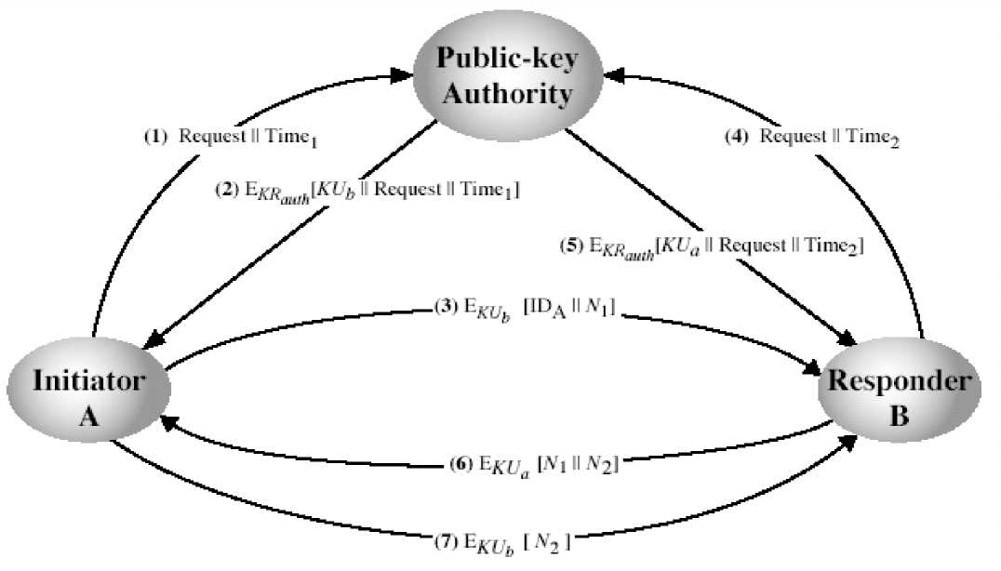
CRYPTOGRAPHY
Kịch bản phân phối khóa công khai
BỘ MÔN ATTT – KHOA CNTT. Contact: huunoidq@gmail.com

Slide 54
CRYPTOGRAPHY
Mô tả các bước thực hiện
1. A gửi tin tức cùng với điểm dấu ngày tháng/thời gian tới trung tâm tin cậy, yêu cầu được cấp khoá công khai hiện thời của B.
2. Trung tâm trả lời, tin tức được mã hoá bằng khoá riêng của trung tâm KR_{auth}. Tin tức này A có thể giải mã nhờ khoá công khai của trung tâm. Bởi vậy, A có thể tin tưởng rằng tin tức đã được gửi từ trung tâm.
BỘ MÔN ATTT – KHOA CNTT. Contact: huunoidq@gmail.com

Slide 55
CRYPTOGRAPHY
Bản tin bao gồm các thông tin sau:
Khoá công khai của B: KU_{B}.
Yêu cầu gốc, đe A có the đối chiếu với yêu cầu đã gửi, từ đó A tin tưởng chắc chắn rằng yêu cầu của mình đã không bị thay đổi trên đường truyền tới trung tâm.
Điểm dấu thời gian, để A tin tưởng chắc chắn rằng: tin tức này không phải là tin tức cũ của trung tâm, khoá của B là khoá đang lưu hành.
BỘ MÔN ATTT – KHOA CNTT. Contact: huunoidq@gmail.com

Slide 56
CRYPTOGRAPHY
(tiếp)
3. A lưu giữ khoá công khai của B, và sử dụng nó để mã hoá tin tức để’ gửi cho B, trong đó phải có định danh của A (ID_{A}) và nonce (N1), được sử dụng để’ chỉ rõ tính duy nhất của phiên truyền.
BỘ MÔN ATTT – KHOA CNTT. Contact: huunoidq@gmail.com

Slide 57
CRYPTOGRAPHY
(tiếp)
4. B cũng sẽ nhận được khoá công khai của A: KU_{A} từ trung tâm, tương tự như A đã nhận.
5. Vào thời điểm này, khoá công khai đã được nhận bởi A và B theo thủ tục trên, họ có thể bắt đầu trao đổi tin tức.
BỘ MÔN ATTT – KHOA CNTT. Contact: huunoidq@gmail.com

Slide 58
CRYPTOGRAPHY
Hai hành động bổ xung
6. B gửi tin tức tới A, được mã hoá bằng khoá công khai của A: KU_{A}, tin tức phải bao gồm nonce của A (N_{x}) và kèm theo nhãn thời gian mới của B (N₂).
Rõ ràng chỉ có B mới có khả năng giải mã tin tức từ A gửi đến (3), do có N₁ trong tin tức (6) làn cho A tin tưởng rằng B là người nhận được tin tức đã gửi.
BỘ MÔN ATTT – KHOA CNTT. Contact: huunoidq@gmail.com

Slide 59
CRYPTOGRAPHY
(tiếp)
7. A gửi quay lại N₂, được mã hoá bằng khoá công khai của B, để chứng tỏ rằng đó chính là A.
BỘ MÔN ATTT – KHOA CNTT. Contact: huunoidq@gmail.com

Slide 60
CRYPTOGRAPHY
Nhận xét
Như vậy, trong trường hợp chung đòi hỏi bảy tin tức.
Tuy nhiên, việc gửi tin tức từ thủ tục đầu tiên đến thủ tục thứ bốn là không thường xuyên,
bởi vì cả hai phía đều có thể lưu giữ khoá công khai của nhau để tiếp tục sử dụng.
BỘ MÔN ATTT – KHOA CNTT. Contact: huunoidq@gmail.com

Slide 61
CRYPTOGRAPHY
(tiếp)
Trung tâm ủy quyền có thể bị tắc nghẽn.
Catalog lưu giữ tên và khóa công khai có thể bị giả mạo.
BỘ MÔN ATTT – KHOA CNTT. Contact: huunoidq@gmail.com

Slide 62
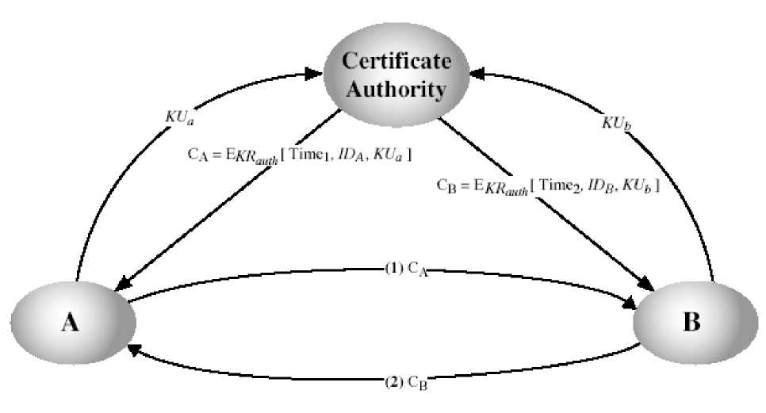
CRYPTOGRAPHY
2.1.4. Chứng chỉ khóa công khai
BỘ MÔN ATTT – KHOA CNTT. Contact: huunoidq@gmail.com

Slide 63
CRYPTOGRAPHY
3. Phân phối khóa mật sử dụng mật mã khóa công khai
• Phân phối khóa mật đơn giản.
• Phân phối khóa mật với bảo mật và xác thực.
• Sơ đồ lai ghép.
BỘ MÔN ATTT – KHOA CNTT. Contact: huunoidq@gmail.com

Slide 64
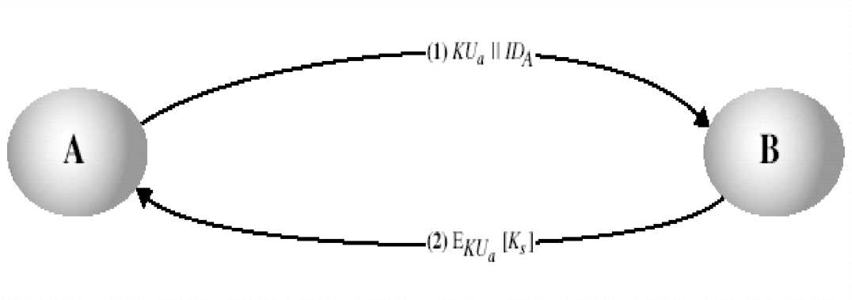
CRYPTOGRAPHY
3.1. Phân phối khóa mật đơn giản
• Sơ đồ được đề xuất bởi Merkle.
BỘ MÔN ATTT – KHOA CNTT. Contact: huunoidq@gmail.com

Slide 65
CRYPTOGRAPHY
Các bước thực hiện
1. A phát sinh cặp khoá công khai và khoá riêng (KU_{A}, KR_{a}) và truyền tin tức về phía B, bao gồm KU_{A} và định danh của A (ID_{A}).
2. B phát sinh khoá mật K_{s} và truyền khoá này về phía A, tin tức được mã hoá bằng khoá công khai của A.
BỘ MÔN ATTT – KHOA CNTT. Contact: huunoidq@gmail.com

Slide 66
CRYPTOGRAPHY
(tiếp)
3. A tính D_{KRa}[E_{KUa}[K_{s}]], để khôi phục khoá mật . Bởi vì chỉ có A mới có khả năng giải mã bản tin đó, và chỉ có các A, B biết khoá mật K_{s}.
4. A bỏ khóa KU_{a}, KR_{a}, còn B bỏ khóa KU_{a}.
BỘ MÔN ATTT – KHOA CNTT. Contact: huunoidq@gmail.com

Slide 67
CRYPTOGRAPHY
Nhận xét
Sau khi kết thúc liên lạc, cả A, B đều vứt bỏ khoá mật K_{s}.
Không khảo sát tính đơn giản, thủ tục này quả là thuận lợi.
Không có khoá nào tồn tại trước mỗi phiên liên lạc, không có khoá nào còn lại sau mỗi phiên liên lạc. Bởi vậy, khả năng bị mất khoá trở nên rất hiếm hoi. Các cuộc liên lạc xem ra có vẻ an toàn.
BỘ MÔN ATTT – KHOA CNTT. Contact: huunoidq@gmail.com

Slide 68
CRYPTOGRAPHY
(tiếp)
Không an toàn khi đối phương có thể chặn tin tức (giữ chậm hoặc thay đổi nội dung) ^ tấn công theo kiểu man-in-the-middle attack.
Đối phương có thể can thiệp vào phiên truyền thông theo cách sau (không phát hiện được).
BỘ MÔN ATTT – KHOA CNTT. Contact: huunoidq@gmail.com

Slide 69
CRYPTOGRAPHY
Mô tả
1. A phát sinh cặp khoá công khai và khoá riêng (KU_{A}, KR_{A}) và truyền tin tức về phía B, bao gồm KU_{A} và định danh của A (ID_{A}).
2. Đối phương E chặn tin tức, và tạo nên một cặp khoá giả (KU_{e}, KR_{e}) và truyền về phía B, bao gồm KU_{e} và ID_{a}.
BỘ MÔN ATTT – KHOA CNTT. Contact: huunoidq@gmail.com

Slide 70
CRYPTOGRAPHY
(tiếp)
3. B phát sinh khoá mật K_{s} và truyền với EKUe [Ks].
4. E chặn tin tức này và biết K_{s} khi tính
^{D}KRe^{[E}KUe^{[K}s]].
5. E truyền cho A tin tức E_{KUa}[K_{s}]].
BỘ MÔN ATTT – KHOA CNTT. Contact: huunoidq@gmail.com

Slide 71
CRYPTOGRAPHY
Nhận xét
A và B đều biết K_{s}, nhưng sẽ không biết rằng K_{s} còn được biết cả bởi đối phương E.
Thủ tục sẽ hữu dụng chỉ trong trường hợp kênh truyền chỉ có một nguy cơ nghe trộm.
BỘ MÔN ATTT – KHOA CNTT. Contact: huunoidq@gmail.com

Slide 72
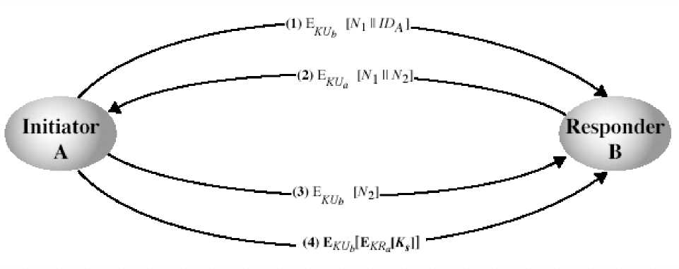
CRYPTOGRAPHY
3.2. Phân phối khóa mật với sự bí mật và xác thực
BỘ MÔN ATTT – KHOA CNTT. Contact: huunoidq@gmail.com

Slide 73
CRYPTOGRAPHY
Nhận xét
Mô hình có khả năng chống lại cả tấn công thụ động và chủ động.
Mô hình được thực hiện với giả thiết A và B đã có khóa công khai của nhau.
BỘ MÔN ATTT – KHOA CNTT. Contact: huunoidq@gmail.com

Slide 74
CRYPTOGRAPHY
Các bước thực hiện
1. A sử dụng khóa công khai của B để gửi cho B một văn bản mã, bao gồm định danh của A (ID_{A}) và nonce (Ni).
2. B gửi tin tức cho A, tin tức được mã hoá nhờ KU_{a}, bao gồm nonce (N₁) và (N₂. Rõ ràng rằng chỉ có B mới có khả năng giải mã tin tức (i), sự có mặt của N₁ trong tin tức (2), thuyết phục A rằng tin tức đã được gửi từ phía B.
BỘ MÔN ATTT – KHOA CNTT. Contact: huunoidq@gmail.com

Slide 75
CRYPTOGRAPHY
(tiếp)
3. A gửi trở (N₂), được mã hoá bằng khoá công khai của B, điều đó bảo đảm rằng tin tức là của
phía A.
4. A chọn khoá mật K_{s} và gửi cho B tin tức: M =
^{E}KUb [^{E}KRa [^{K}s]].
Tin tức này được mã hoá bằng khoá công khai của B, để chứng tỏ rằng chỉ có B mới giải mã được nhờ khoá riêng của mình, còn mã hoá bằng khoá riêng của A, xác thực rằng chỉ có A là người đã gửi tin tức đó.
BỘ MÔN ATTT – KHOA CNTT. Contact: huunoidq@gmail.com

Slide 76
CRYPTOGRAPHY
(tiếp)
5. B tính D_{KUa}[E_{KRb}[M]], để khôi phục lại được khoá
mật K_{s}.
BỘ MÔN ATTT – KHOA CNTT. Contact: huunoidq@gmail.com

Slide 77
CRYPTOGRAPHY
3.3. Sơ đồ lai ghép
• Phương pháp được sử dụng trên máy tính lớn của IBM (Le, A.; Matyas. S.; Johnson, D.; and Wilkins, J. "A Public Key Extension to the Common Cryptographic Architecture." IBM Systems Journal, No. 3, 1993.)
BỘ MÔN ATTT – KHOA CNTT. Contact: huunoidq@gmail.com

Slide 78
CRYPTOGRAPHY
Mô tả
Sử dụng trung tâm phân phối khóa KDC (chia xẻ khóa chủ với người dùng).
Phân phối khóa phiên bí mật được mã hóa bởi khóa chủ.
Sử dụng sơ đồ khóa công khai để phân phối khóa chủ.
BỘ MÔN ATTT – KHOA CNTT. Contact: huunoidq@gmail.com

Slide 79
CRYPTOGRAPHY
Nhận xét
1. Hiệu năng:
• Tồn tại nhiều ứng dụng, đặc biệt là các ứng dụng “transaction-oriented”, khoá phiên cần phải được thay đổi thường xuyên. Sự tạo khoá phiên nhờ sơ đồ khoá công khai có thể làm cho hiệu năng của hệ thống suy giảm, do yêu cầu cao cho việc tính toán khi mã/giải mã theo mật mã công khai.
• Đối với sơ đồ ba mức với khoá công khai chỉ ứng dụng hạn chế, để thay đổi khoá chủ.
BỘ MÔN ATTT – KHOA CNTT. Contact: huunoidq@gmail.com

Slide 80
CRYPTOGRAPHY
(tiếp)
2. Tính hoà hợp ngược:
Sơ đồ lai ghép có thể dễ dàng được thực hiện dưới dạng mở rộng sơ đồ sử dụng KDC với sự thay đổi tối thiểu thủ tục đã định và chương trình bảo đảm.
BỘ MÔN ATTT – KHOA CNTT. Contact: huunoidq@gmail.com

Slide 81
CRYPTOGRAPHY
3.4. Mô hình trao đổi khóa Diffie-Hellman
Mục đích của sơ đồ là bảo đảm cho hai người sử dụng trao đổi khóa với nhau một cách an toàn, trước khi trao đổi số liệu.
Giới hạn của thuật toán chỉ là thủ tục trao đổi khóa.
Hiệu quả của thuật toán Diffie-Hellman là ở chỗ rất khó khan trong việc tính toán logarit rời rạc.
BỘ MÔN ATTT – KHOA CNTT. Contact: huunoidq@gmail.com

Slide 82
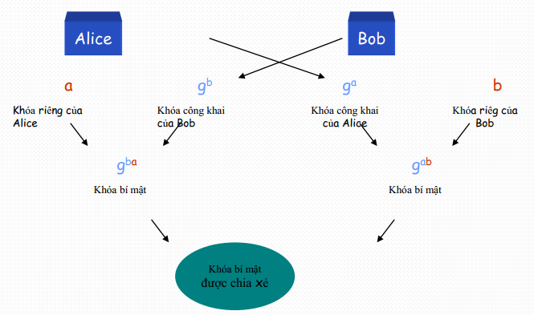
CRYPTOGRAPHY
Mô hình trao đổi khóa Diffie-Hellman
BỘ MÔN ATTT – KHOA CNTT. Contact: huunoidq@gmail.com

Slide 83
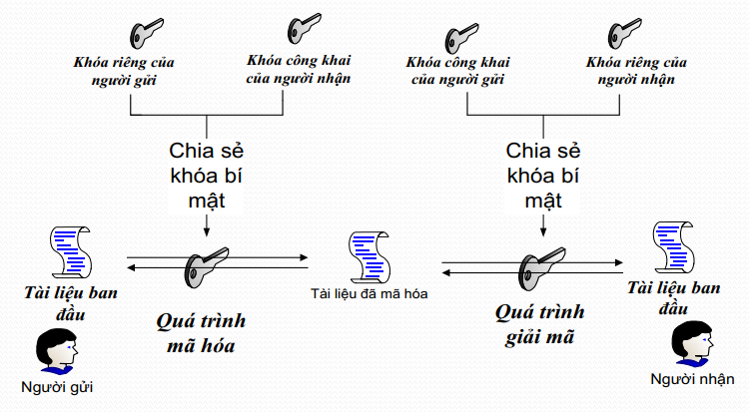
CRYPTOGRAPHY
Mô hình truyền tin bí mật sử dụng trao đổi khóa diffie-hellman
BỘ MÔN ATTT – KHOA CNTT. Contact: huunoidq@gmail.com

Slide 84
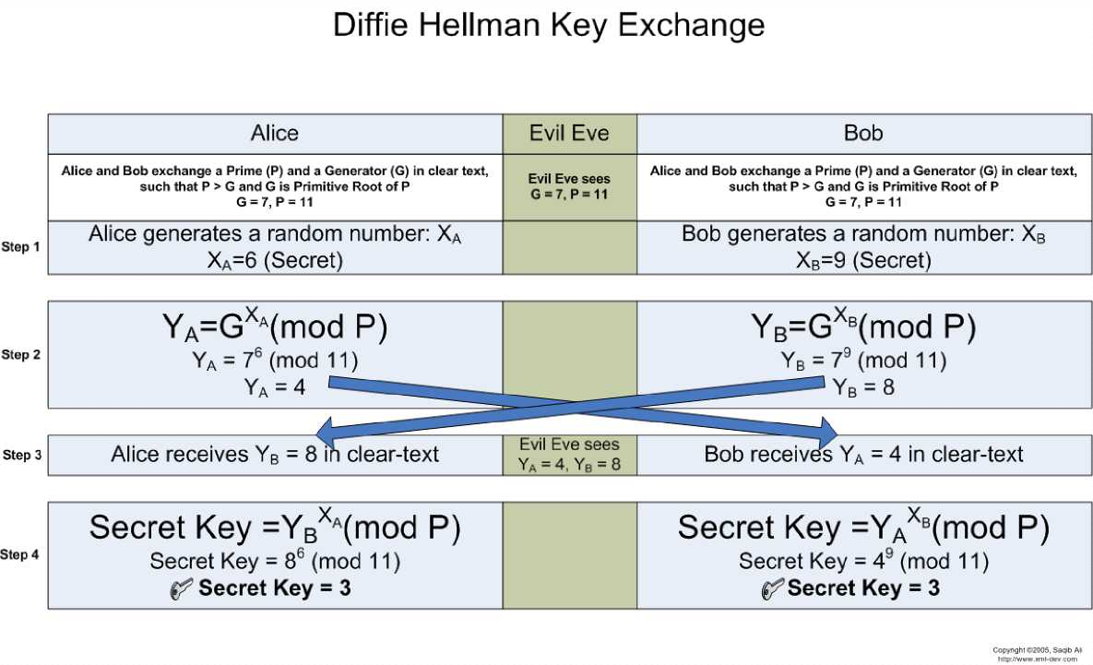
CRYPTOGRAPHY
Thí dụ
BỘ MÔN ATTT – KHOA CNTT. Contact: huunoidq@gmail.com

Slide 85
CRYPTOGRAPHY
4. Hạ tầng khóa công khai (PKI)
• “PKI là tập hợp của các công nghệ mật mã, phân
mềm, phân cứng chuyên dụng và các dịch vụ cho phép các tổ chức/doanh nghiệp đảm bảo an toàn thông tin liên lạc, định danh và xác thực được người dùng, khách hàng trên các giao dịch qua mạng/Internet".
<DigiCrypto>
BỘ MÔN ATTT – KHOA CNTT. Contact: huunoidq@gmail.com

Slide 86
CRYPTOGRAPHY
Các thành phần
1. Chứng chỉ khóa công khai: họ tên hoặc định danh của người sở hữu thật sự của khóa, khóa công cộng và chữ ký điện tử giúp xác nhận được tính hợp lệ của hai thành phần này.
2. Hệ thống phân phối khóa tin cậy: sử dụng hệ thống trao đổi thông tin tin cậy để chuyển mã khóa công cộng đến người nhận.
BỘ MÔN ATTT – KHOA CNTT. Contact: huunoidq@gmail.com

Slide 87
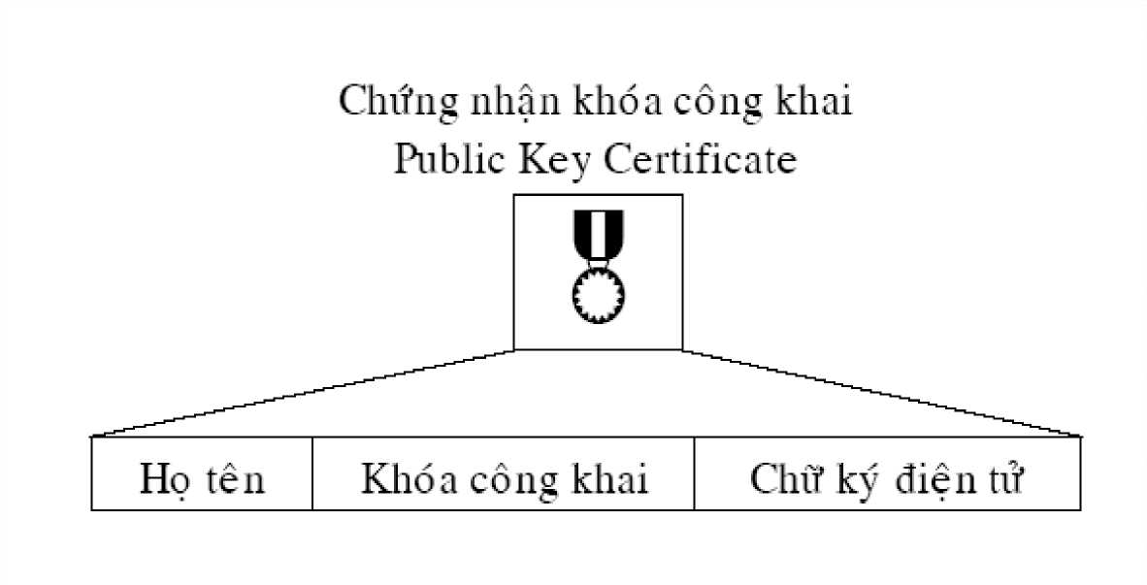
CRYPTOGRAPHY
Các thành phần của một chứng nhận khóa công cộng
BỘ MÔN ATTT – KHOA CNTT. Contact: huunoidq@gmail.com

Slide 88
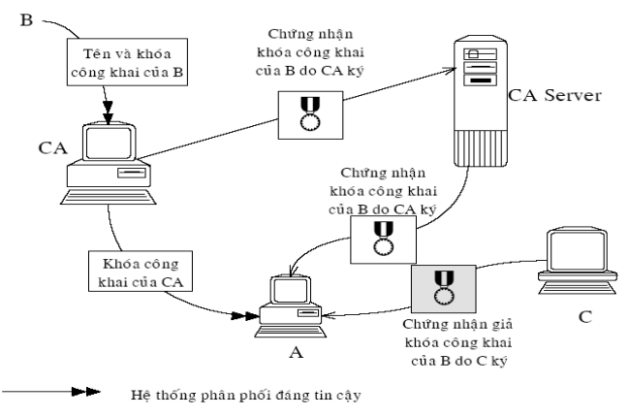
CRYPTOGRAPHY
Mô hình Certification Authority đơn giản
BỘ MÔN ATTT – KHOA CNTT. Contact: huunoidq@gmail.com

Slide 89
CRYPTOGRAPHY
4.1. Các loại giấy chứng nhận khóa công cộng
Giấy chứng nhận là một tập tin nhị phân có thể dễ dàng chuyển đổi qua mạng máy tính.
Tổ chức CA áp dụng chữ ký điện tử của nó cho giấy chứng nhận khóa công cộng mà nó phát hành.
BỘ MÔN ATTT – KHOA CNTT. Contact: huunoidq@gmail.com

Slide 90
CRYPTOGRAPHY
Chứng nhận X.509
Chứng nhận X.509 là chứng nhận khóa công cộng phổ biến nhất.
Hiệp hội viễn thông quốc tê (ITU) đã chỉ định chuẩn X.509 vào năm 1988 (phiên bản 1).
Phiên bản 2 (1993) của chuẩn X.509 được phát hành với 2 trường tên nhận dạng duy nhất được bổ sung.
Phiên bản 3 (1997) của chuẩn X.509 được bổ sung thêm trường mở rộng.
BỘ MÔN ATTT – KHOA CNTT. Contact: huunoidq@gmail.com

Slide 91
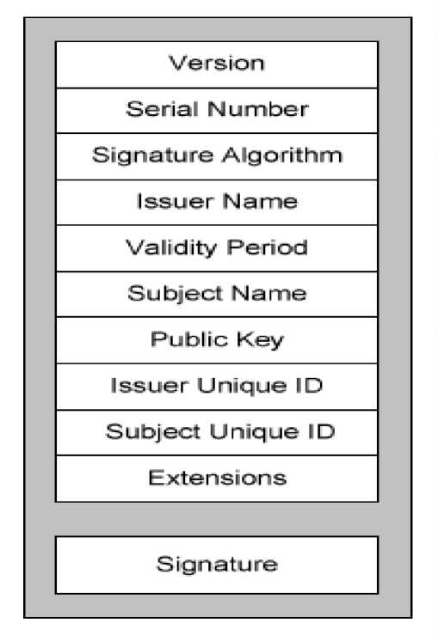
CRYPTOGRAPHY
Phiên bản 3 của chuẩn chứng nhận X.509
BỘ MÔN ATTT – KHOA CNTT. Contact: huunoidq@gmail.com

Slide 92
CRYPTOGRAPHY
Mô tả
Một chứng nhận khóa công cộng kết buộc một khóa công cộng với sự nhận diện của một người (hoặc một thiết bị).
Khóa công cộng và tên thực thể sở hữu khóa này là hai mục quan trọng trong một chứng nhận.
Hầu hết các trường khác trong chứng nhận X.509 phiên bản 3 đều đã được chứng tỏ là có ích.
BỘ MÔN ATTT – KHOA CNTT. Contact: huunoidq@gmail.com

Slide 93
CRYPTOGRAPHY
Mô tả một số trường
Signature Algorithm: Thuật toán chữ ký chỉ rõ thuật toán mã hóa được CA sử dụng để ký giấy chứng nhận.
Subject Name: là một X.500 DN (X.500 Distinguised Name - X.500 DN), xác định đối tượng sở hữu giấy chứng nhận mà cũng là sở hữu của khóa công cộng.
BỘ MÔN ATTT – KHOA CNTT. Contact: huunoidq@gmail.com

Slide 94
CRYPTOGRAPHY
(tiếp)
Public key: Xác định thuật toán của khóa công cộng (như RSA) và chứa khóa công cộng được định dạng tuỳ vào kiểu của nó.
Extensions: Chứa các thông tin bổ sung cần thiết mà người thao tác CA muốn đặt vào chứng nhận. Trường này được giới thiệu trong X.509 phiên bản 3.
Signature: Đây là chữ ký điện tử được tổ chức CA áp dụng.
BỘ MÔN ATTT – KHOA CNTT. Contact: huunoidq@gmail.com

Slide 95
CRYPTOGRAPHY
Chứng nhận PGP
Giấy chứng nhận X.509 được ký bởi tổ chức CA.
Trong khi đó, giấy chứng nhận PGP có thể được ký bởi nhiêu cá nhân.
Mô hình tin cậy của giấy chứng nhận PGP đòi hỏi phải tin tưởng vào những người ký giấy chứng nhận PGP muốn dùng chứ không chỉ tin tưởng vào CA phát hành X.509.
BỘ MÔN ATTT – KHOA CNTT. Contact: huunoidq@gmail.com

Slide 96
CRYPTOGRAPHY
4.2. Sự chứng nhận và kiểm tra chữ ký
Quá trình chứng nhận chữ ký diễn ra theo hai bước.
Đầu tiên, các trường của chứng nhận được băm bởi thuật toán cho trước.
Sau đó, kẽt quả xuất của hàm băm, được mã hóa với khóa bí mật của tổ chức CA đã phát hành chứng nhận này.
BỘ MÔN ATTT – KHOA CNTT. Contact: huunoidq@gmail.com

Slide 97
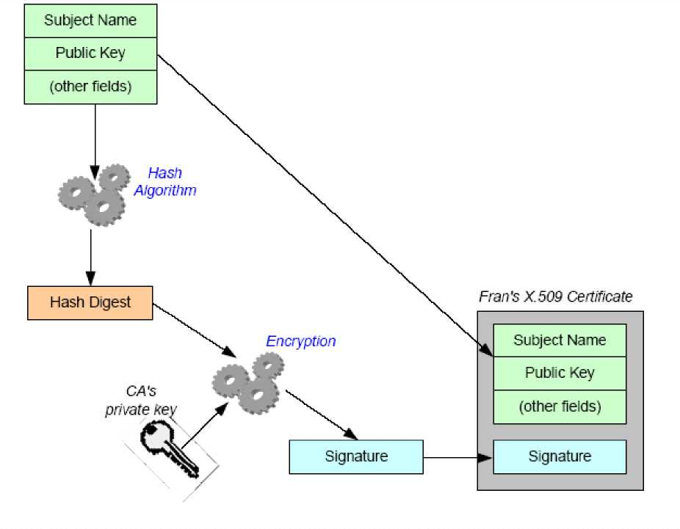
CRYPTOGRAPHY
Quá trình ký chứng nhận
BỘ MÔN ATTT – KHOA CNTT. Contact: huunoidq@gmail.com

Slide 98
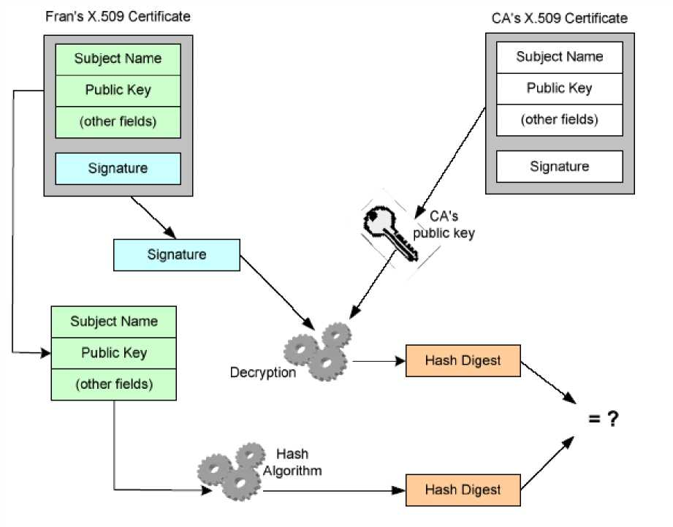
CRYPTOGRAPHY
Quá trình kiểm tra chứng nhận
BỘ MÔN ATTT – KHOA CNTT. Contact: huunoidq@gmail.com

Slide 99
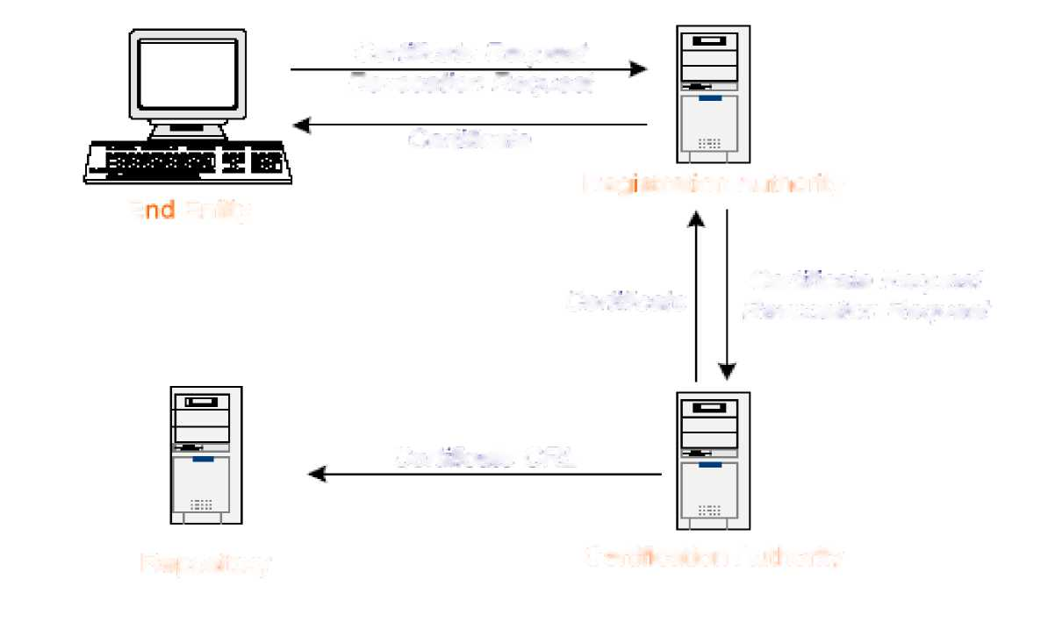
CRYPTOGRAPHY
4.3. Các thành phần của một cơ sở hạ tầng khóa công cộng
Certificate
Request
Revocation
Request
Certificate
Reg
stration Authority
E
Entity
Certificate Request
Certificate
Revocation Request
Certificate CRL
Repository
Certification Authority
BỘ MÔN ATTT – KHOA CNTT. Contact: huunoidq@gmail.com

Slide 100
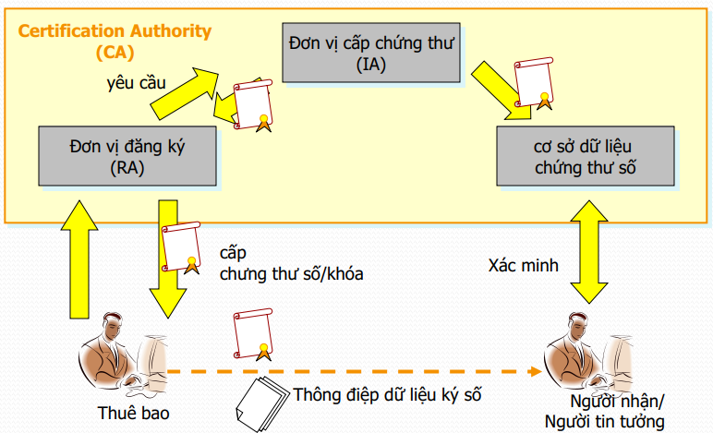
CRYPTOGRAPHY
Mô hình cơ bản
BỘ MÔN ATTT – KHOA CNTT. Contact: huunoidq@gmail.com

Slide 101
CRYPTOGRAPHY
4.3.1. Tổ chức chứng nhộn - Certificate Authority (CA)
Tổ chức CA là một thực thể quan trọng duy nhất trong X.509 PKI. (Public key Infrastructure).
Tổ chức CA có nhiệm vụ phát hành, quản lý và hủy bỏ các giấy chứng nhận.
BỘ MÔN ATTT – KHOA CNTT. Contact: huunoidq@gmail.com

Slide 102
CRYPTOGRAPHY
Mô tả
Để thực hiện nhiệm vụ phát hành giấy chứng nhận của mình, CA nhận yêu cầu chứng nhận từ khách hàng.
Sau đó, tổ chức CA tạo ra nội dung chứng nhận mới cho khách hàng và ký nhận cho chứng nhận đó.
Nếu CA có sử dụng nơi lưu trữ chứng nhận thì nó sẽ lưu giấy chứng nhận mới được tạo ra này ở đó.
BỘ MÔN ATTT – KHOA CNTT. Contact: huunoidq@gmail.com

Slide 103
CRYPTOGRAPHY
4.3.2. Tổ chức đăng ký chứng nhân - Registration Authority (RA)
Một RA là một thực thể tùy chọn được thiết kế để chia sẻ bớt công việc trên CA.
Một RA không thể thực hiện bất kỳ một dịch vụ nào mà tổ chức CA của nó không thực hiện được.
BỘ MÔN ATTT – KHOA CNTT. Contact: huunoidq@gmail.com

Slide 104
CRYPTOGRAPHY
Mô tả
Các nhiệm vụ chính của RA có thể được chia thành các loại:
• Các dịch vụ chứng nhận.
• Các dịch vụ kiểm tra.
BỘ MÔN ATTT – KHOA CNTT. Contact: huunoidq@gmail.com

Slide 105
CRYPTOGRAPHY
Nhận xét
Một RA hoạt động như là một xử lý ngoại vi của CA.
Một RA chỉ nên phục vụ cho một CA. Trong khi đó, một CA có thể được hỗ trợ bởi nhiều RA.
BỘ MÔN ATTT – KHOA CNTT. Contact: huunoidq@gmail.com

Slide 106
CRYPTOGRAPHY
4.3.3. Kho lưu trữ chứng nhận – Certificate Repository (CR)
Một kho chứng nhận là một cơ sở dữ liệu chứa các chứng nhận được phát hành bởi một CA.
Kho có thể được tất cả các người dùng của PKI.
BỘ MÔN ATTT – KHOA CNTT. Contact: huunoidq@gmail.com

Slide 107
CRYPTOGRAPHY
4.4. Chu trình quản lý giấy chứng nhận
Khởi tạo
Yếu câu về giãy chứng nhận
Tạo lại chứng nhận
Hủy bỏ chứng nhận
Lưu trữ và khôi phục khóa
BỘ MÔN ATTT – KHOA CNTT. Contact: huunoidq@gmail.com

Slide 108
CRYPTOGRAPHY
4.4.1. Yêu cầu về giấy chứng nhộn
Hầu hết các CA sử dụng một trong hai phương thức tiêu chuẩn của yêu cầu chứng nhận : PKCS #10 và CRMF.
BỘ MÔN ATTT – KHOA CNTT. Contact: huunoidq@gmail.com

Slide 109
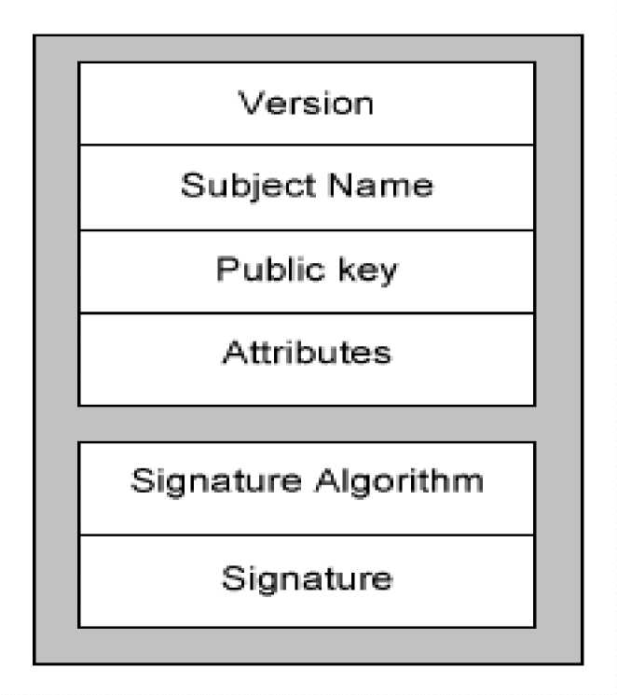
CRYPTOGRAPHY
Mẫu yêu cầu chứng nhộn theo chuẩn PKCS#10
BỘ MÔN ATTT – KHOA CNTT. Contact: huunoidq@gmail.com

Slide 110
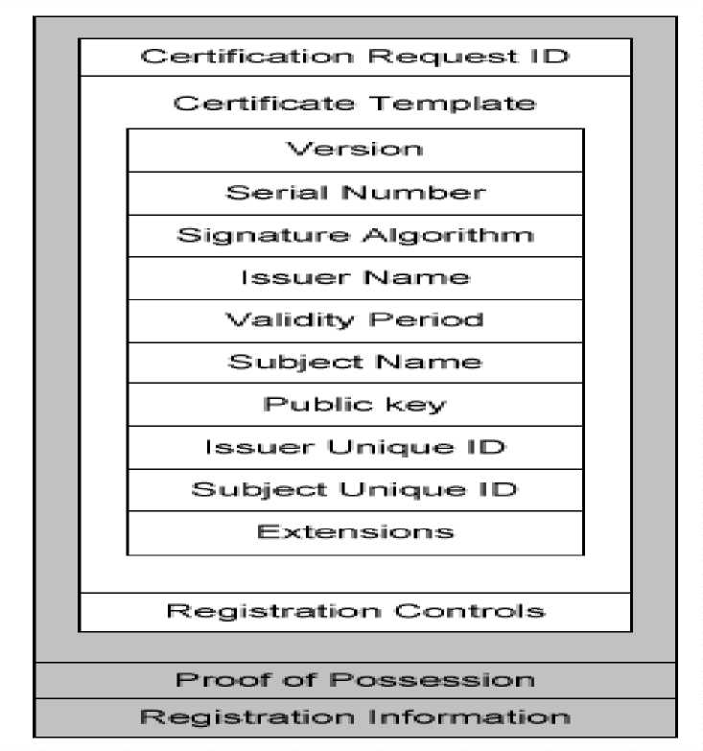
CRYPTOGRAPHY
Định dạng thông điệp yêu cầu chứng nhận theo RFC 2511
BỘ MÔN ATTT – KHOA CNTT. Contact: huunoidq@gmail.com

Slide 111
CRYPTOGRAPHY
4.4.2. Hủy bỏ chứng nhân
Certificate Revocation List (CRL) là cách đầu tiên và thông dụng nhất để phổ biến thông tin hủy bỏ.
CRL chứa thông tin thời gian nhằm xác định thời điểm tổ chức CA phát hành nó.
CA ký CRL với cùng khóa bí mật được dùng để ký các chứng nhận.
BỘ MÔN ATTT – KHOA CNTT. Contact: huunoidq@gmail.com

Slide 112
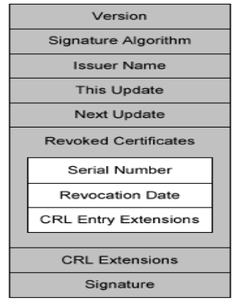
CRYPTOGRAPHY
Phiên bân 2 của định dạng danh sách chứng nhận bị hủy
BỘ MÔN ATTT – KHOA CNTT. Contact: huunoidq@gmail.com

Slide 113
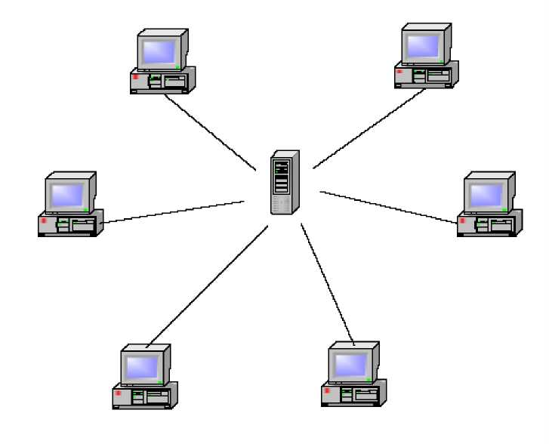
CRYPTOGRAPHY
4.5. Các mô hình CA
Mô hình tập trung
BỘ MÔN ATTT – KHOA CNTT. Contact: huunoidq@gmail.com

Slide 114
CRYPTOGRAPHY
Nhận xét
Tất cả mọi chứng nhận khóa công cộng đều được ký tập trung bởi tổ chức CA và có thể được xác nhận bằng khóa công cộng của CA.
Khuyết điểm chính của mô hình này là hiện tượng "nút cổ chai” tại trung tâm.
BỘ MÔN ATTT – KHOA CNTT. Contact: huunoidq@gmail.com

Slide 115
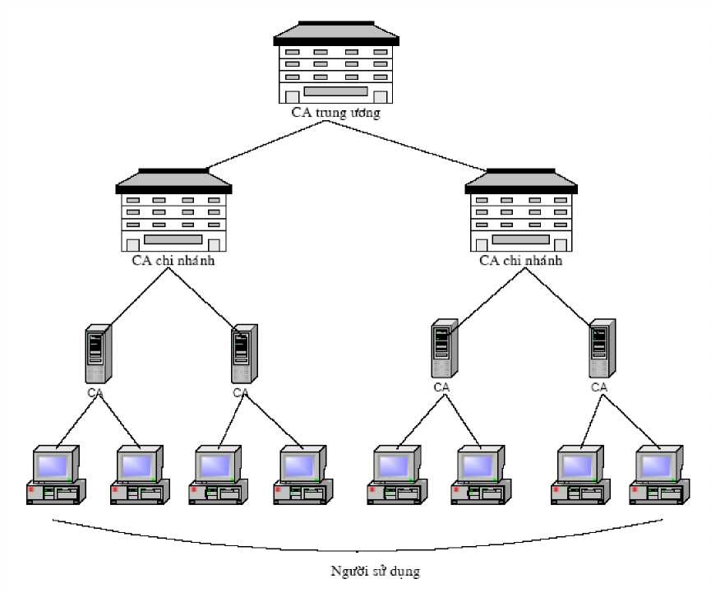
CRYPTOGRAPHY
Mô hình phân cấp
BỘ MÔN ATTT – KHOA CNTT. Contact: huunoidq@gmail.com

Slide 116
CRYPTOGRAPHY
Nhận xét
Tổ chức CA được phân ra thành nhiều cấp, tổ chức CA ở cấp cao hơn sẽ ký vào chứng nhận khóa công cộng của các tổ chức CA con trực tiếp của mình.
Một chứng nhận khóa công cộng của người sử dụng sẽ được ký bởi một tổ chức CA cục bộ.
BỘ MÔN ATTT – KHOA CNTT. Contact: huunoidq@gmail.com

Slide 117
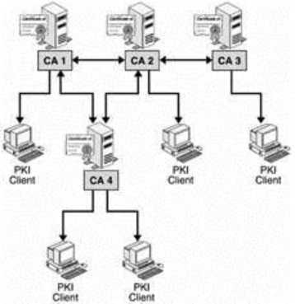
CRYPTOGRAPHY
The Mesh architecture of a PKI framework
BỘ MÔN ATTT – KHOA CNTT. Contact: huunoidq@gmail.com

Slide 118
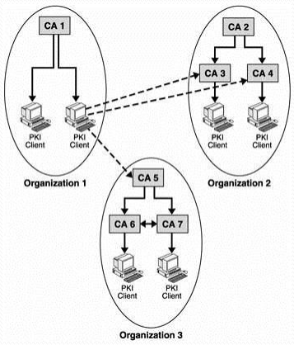
CRYPTOGRAPHY
The extended Trust List architecture of a PKI framework
BỘ MÔN ATTT – KHOA CNTT. Contact: huunoidq@gmail.com

Slide 119
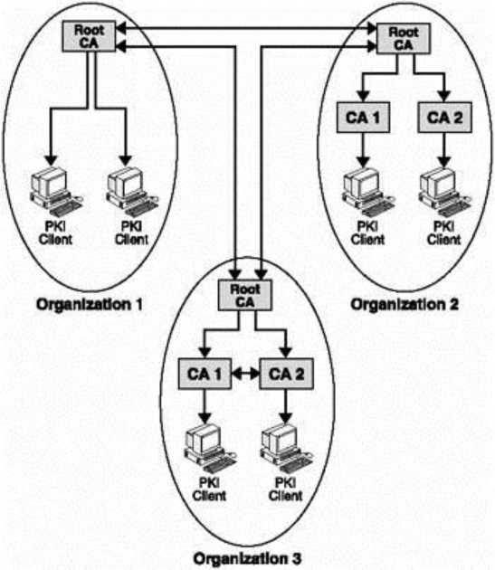
CRYPTOGRAPHY
The Cross-extended architecture of a PKI framework
BỘ MÔN ATTT – KHOA CNTT. Contact: huunoidq@gmail.com

Slide 120
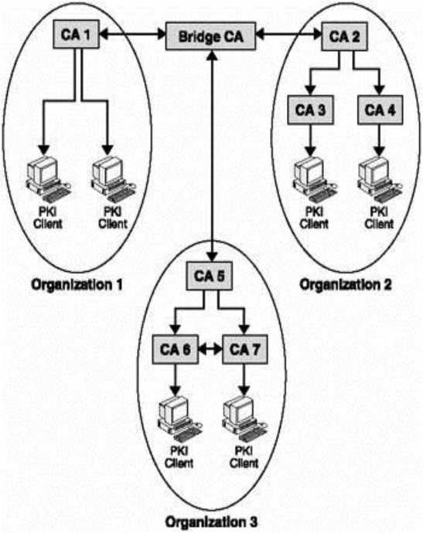
CRYPTOGRAPHY
The Bridge CA architecture of a PKI framework
BỘ MÔN ATTT – KHOA CNTT. Contact: huunoidq@gmail.com

